Slide 1
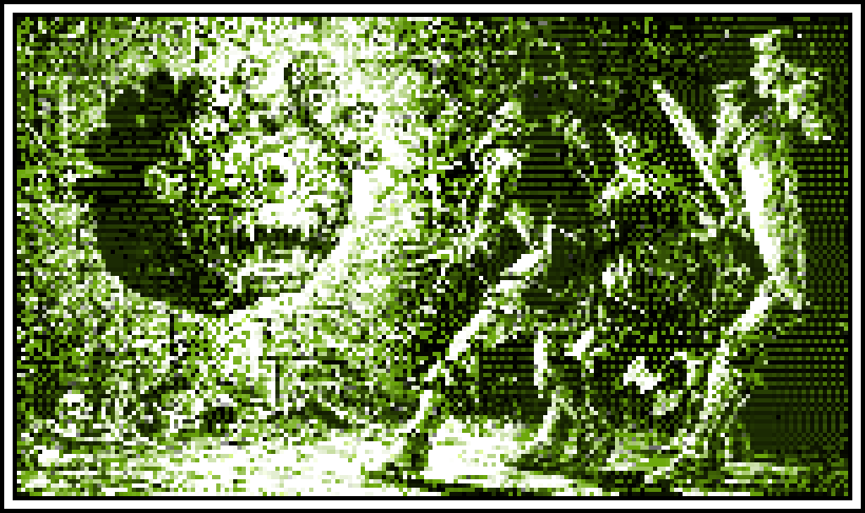
coldCuts
A Procedural Roguelike
"A roguelike onde as masmorras crescem como cavernas vivas,
lembram seus nomes e sobrevivem a cada run."
Marcus Margarites · 2026

Slide 2
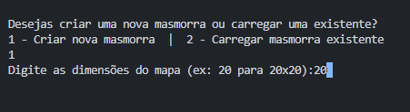
CONCEITO
Uma dungeon que respira
Um terminal roguelike onde cada dungeon é um organismo vivo gerado do zero por autômatos celulares, salvo em disco e reexecutável para sempre.
CELLULAR AUTOMATA
Regras tipo Conway geram layouts orgânicos de caverna
DUNGEON VIVA
Cada mapa tem nome, data e é salvo como arquivo .txt
ETERNO
Geração do mapa por autômato celular
Compartilhe, replaye e explore gerações infinitas de mapas

Slide 3
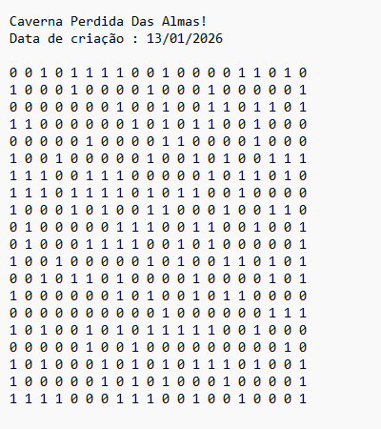
FEATURE #1
Masmorras Persistentes e Compartilháveis
Cada dungeon é exportada como arquivo .txt em /masmorras/
Nome procedural: "Caverna Maldita dos Condenados"
Data de criação registrada em cada mapa
Jogadores podem compartilhar, reexecutar ou usar mapas da comunidade
Hook social natural ao ato de compartilhamento
Arquivo .txt gerado para cada dungeon

Slide 4
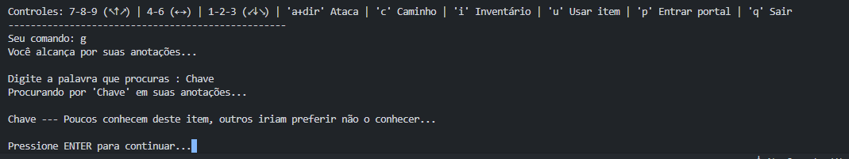
FEATURE #2
Lore-Through-Loot: o Dicionário
Os itens ensinam palavras. Ao pegar um item, o jogador adiciona uma entrada ao seu dicionário pessoal.
As recompensas de exploração trazem conhecimento valioso para o futuro da run assim como tid-bits da história do mundo in-game.
Dicionário do personagem — itens coletados geram entradas
"Ecoa a ambição de jogos como Dwarf Fortress e Caves of Qud."

Slide 5
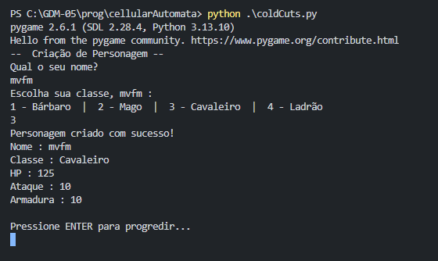
FEATURES #3 & #4
Classes e Combate Direcional
Bárbaro
Mago
Cavaleiro
Ladrão
STATS OCULTOS
HP, armadura, precisão e escala de XP diferenciados mas escondidos do jogador. Tensão emergente sem poluição de UI.
Seleção de classe no início do jogo
NUMPAD 1–9 (8 DIREÇÕES)
Movimento e ataque em 8 direções maior Liberdade de movimentação.

Slide 6
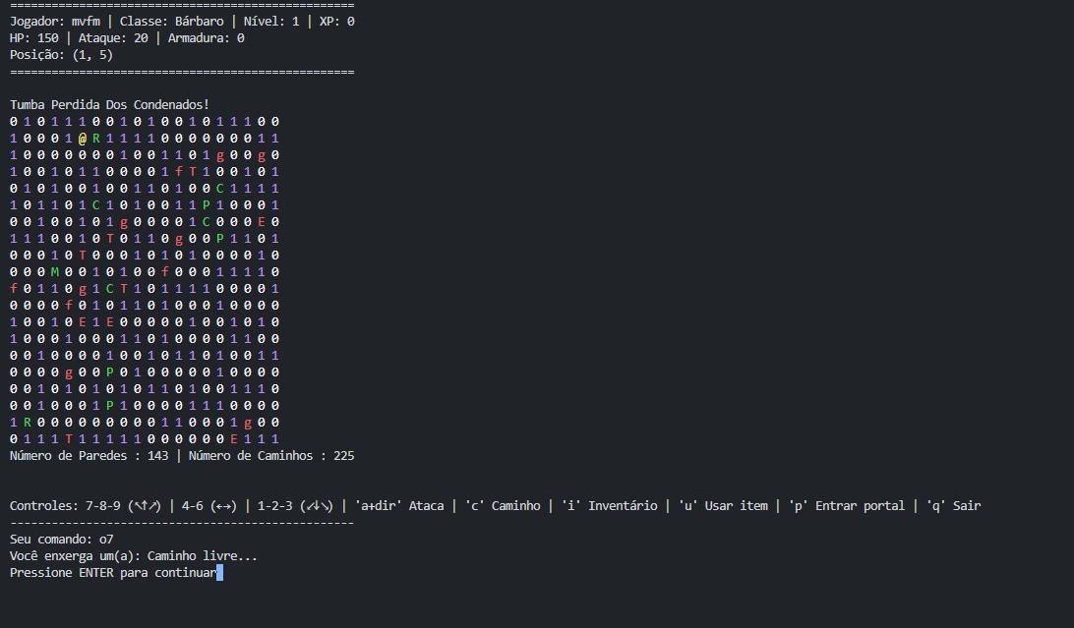
FEATURE #5
Portais como Viagem Dimensional
Entrar em um portal não carrega simplesmente o próximo nível:
1
Seleciona dungeon aleatória do pool salvo
2
Dropa o personagem dentro dela
3
Popula Dungeon com novos inimigos/itens
4
A dungeon NÃO é consumida
Masmorra gerada e posteriormente populada.
Conteúdo antigo permanece relevante para sempre.

Slide 7
ENTIDADES
Adversários
g
Goblin
E
Esqueleto
HP 30
HP 50
ATK 5
ARM 0
ATK 10
ARM 5
f
Fada
T
Troll
HP 10
HP 100
ATK 2
ARM 0
ATK 20
ARM 10

Slide 8
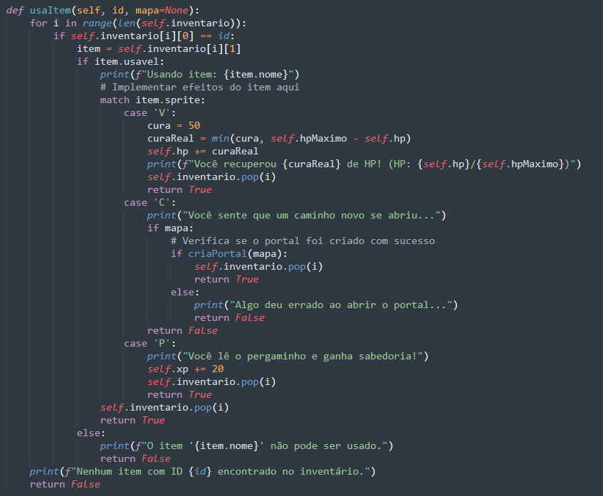
ENTIDADES
Itens
V
Poção de Vida
50 pts
Uma poção abençoada que recupera a vida de seu usuário.
usável
M
Moeda de Ouro
10 pts
A divisa de um reino de gerações passadas...
C
Chave
25 pts
Poucos conhecem deste item, outros iriam preferir não o conhecer...
usável
P
Pergaminho
15 pts
Conhecimento de monges de inúmeros monastérios.
usável
R
Ruby
100 pts
Uma gema de brilho excepcional, cercada por escuridão.
Uso de itens em jogo

Slide 9
"As masmorras crescem como cavernas vivas,
lembram seus nomes,
e sobrevivem a cada run."
coldCuts
Marcus Margarites · 2026

Slide 10
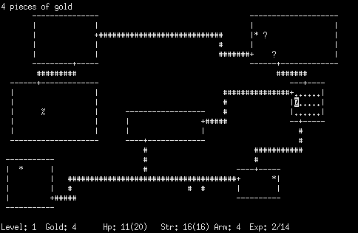
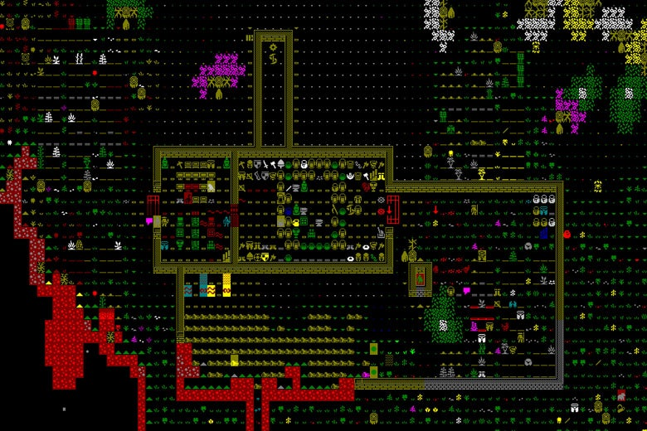
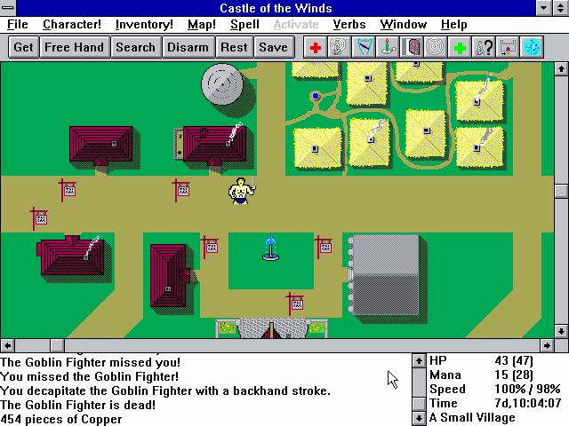
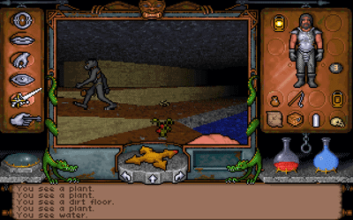
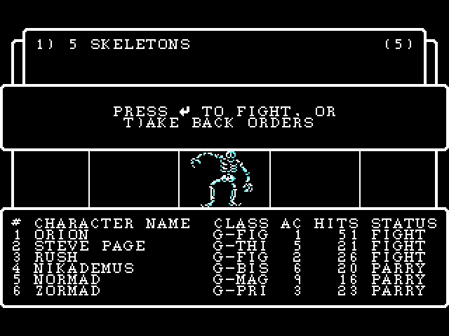
REFERÊNCIAS
Inspirações
Rogue
Dwarf Fortress
Castle of the Winds
1980
2006
1993
Ultima Underworld
Wizardry
1992
1981

Slide 11
Obrigado!
coldCuts
Marcus Margarites · 2026

